Slide 1







ESTUDO METÓDICO
O EVANGELHO SEGUNDO O ESPIRITISMO
CAPÍTULO 24
3 - NÃO SÃO OS QUE GOZAM DE SAÚDE QUE PRECISAM DE MÉDICO
NÃO PONHAIS A CANDEIA DEBAIXO DO ALQUEIRE

Slide 2
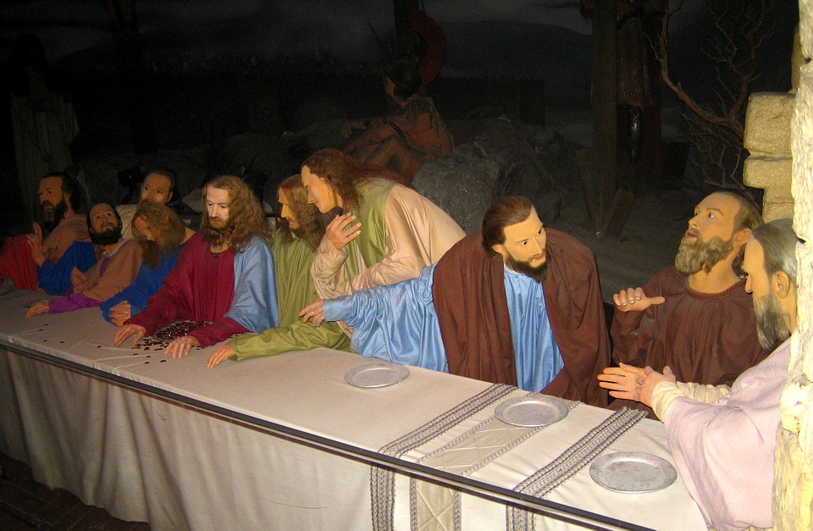
O BANQUETE
ESTANDO JESUS À MESA EM CASA DE MATEUS,
VIERAM MUITOS PUBLICANOS E GENTE DE
MÁ VIDA, QUE SE PUSERAM À MESA COM
JESUS E SEUS DISCÍPULOS.
OS FARISEUS PERGUNTAM AOS DISCÍPULOS:
COMO É QUE O VOSSO MESTRE COME COM
PUBLICANOS E PESSOAS DE MÁ VIDA?
TENDO-OS OUVIDO, DISSE-LHES JESUS:
NÃO SÃO OS QUE GOZAM SAÚDE QUE
PRECISAM DE MÉDICO.
Mateus, 9:10 a 12

Slide 3
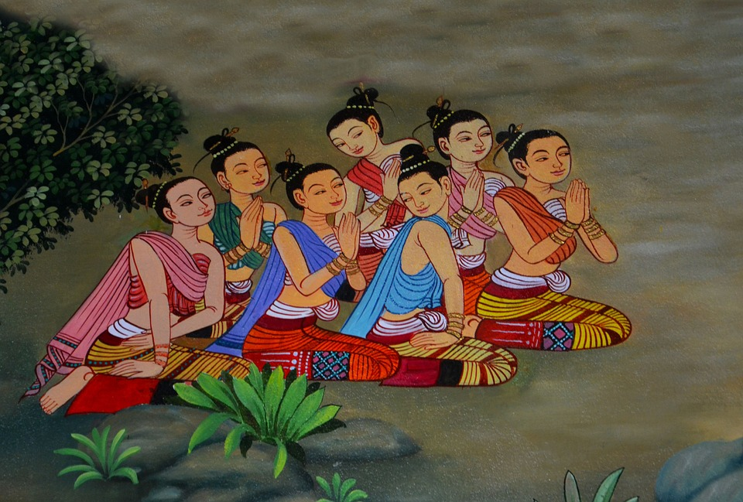

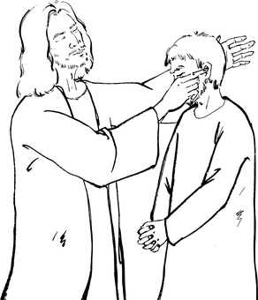
O SIGNIFICADO DO BANQUETE
DEMONSTRA QUE O MESTRE ABRAÇA A TODOS
OS QUE DESEJEM A ALIMENTAÇÃO ESPIRITUAL
DOS SEUS ENSINAMENTOS, NOS TRABALHOS
DE SUA VINHA.
OS PUBLICANOS E AQUELAS PESSOAS
CONSIDERADAS DE MÁ VIDA ERAM
“DOENTES DA ALMA ”.
POR ISSO JESUS OS ACOLHEU,
RECONHECENDO NELES OS NECESSITADOS
DE ESCLARECIMENTO E CONSOLO.
“NÃO SÃO OS QUE GOZAM SAÚDE
QUE PRECISAM DE MÉDICO ”.

Slide 4

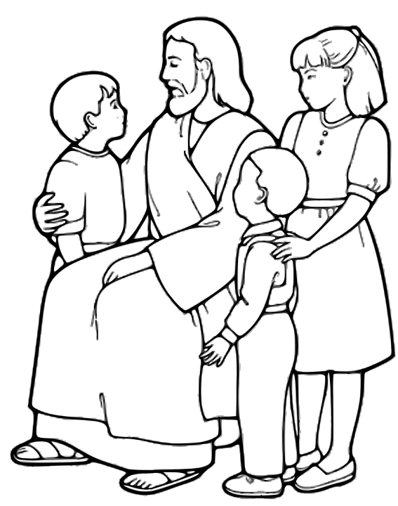
A QUE TIPO DE PESSOAS
JESUS BUSCAVA ?
JESUS SE ACERCAVA, PRINCIPALMENTE, DOS POBRES E DOS DESERDADOS, PORQUE SÃO
OS QUE MAIS NECESSITAM DE CONSOLAÇÕES;
DOS DÓCEIS E NÃO DOS ORGULHOSOS
QUE JULGAM DE NADA PRECISAR.

Slide 5

A MEDIUNIDADE
É CONFERIDA SEM DISTINÇÃO, A FIM DE
QUE OS ESPÍRITOS POSSAM TRAZER
A LUZ A TODOS.
É INERENTE A UMA DISPOSIÇÃO ORGÂNICA, DE
QUE QUALQUER PESSOA PODE SER DOTADA.

Slide 6

CONCLUSÃO
O BOM MÉDIUM
MAS
UNICAMENTE NESTE SENTIDO É QUE AS
QUALIDADES MORAIS SE TORNAM ONIPONTES
SOBRE A MEDIUNIDADE.
AQUELE QUE É SIMPÁTICO AOS BONS ESPÍRITOS
E SOMENTE DELES TEM ASSISTÊNCIA.
NÃO É AQUELE QUE SE COMUNICA FACILMENTE;

Slide 7
PARA A GENTE PENSAR...
DE ACORDO COM OS NOSSOS ESTUDOS RESPONDA AS QUESTÕES :
4
1) Segundo Jesus quem são os que não precisam de
médicos?
( )Qualquer Pessoa
Os que :
5
2) Segundo Jesus o que são os publicanos e as pessoas de
má vida?
( )Luz à Todos
Os :
3) O que tornam o homem um Bom Médium?
( )Gozam de Saúde
1
As :
6
4) Quem pode ter mediunidade?
( )Pobres, Deserdados e Dóceis
3
5) O que os Espíritos trazem através do Médiuns?
( )Qualidades Morais
( )Doentes da Alma
6) A que tipo de pessoas Jesus buscava?
2

